Slide 1
Modeling Automatic Grasp Aperture
Adjustment from an Overhead View
Toward Semi-Autonomous Opening and Closing of Powered Prosthetic Hands
DI XIQING (25742102)
Fukuda Laboratory, Graduate School of Science and Engineering, Saga University
Supervisor: Professor Osamu Fukuda
Notes:
人間が物をつかむときに無意識に行っている指の開き幅の調整を、上から見たカメラの映像でモデル化する研究です。将来的には、電動義手の指の開閉を半自動化することを目指しています。

Slide 2
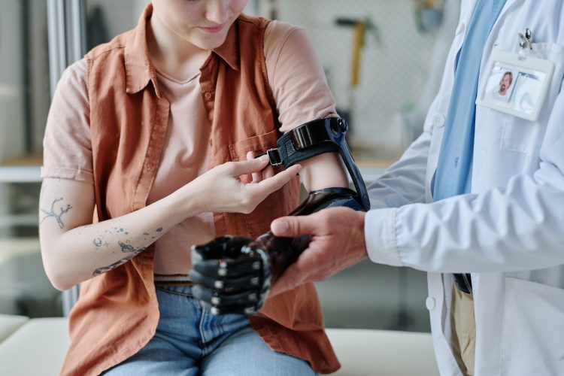
Background: Challenges in Myoelectric Hand Use
44%
Proportion of users who discontinue prosthesis use [2]
100–125 ms
Control delays beyond this range impair usability [3]
Conscious Adjustment
Visually monitoring and adjusting aperture adds cognitive load [4]
57.7 million people worldwide live with traumatic limb amputation [1]
Prosthesis users consciously perform adjustments that occur automatically in natural grasping
Notes:
義手は進歩していますが、使用をやめる人が少なくありません。筋電信号の処理には時間がかかり、遅延が操作性を下げます。また、ユーザーは手を見ながら意識的に開き幅を合わせる必要があります。健常者はこれを無意識に行っています。

Slide 3
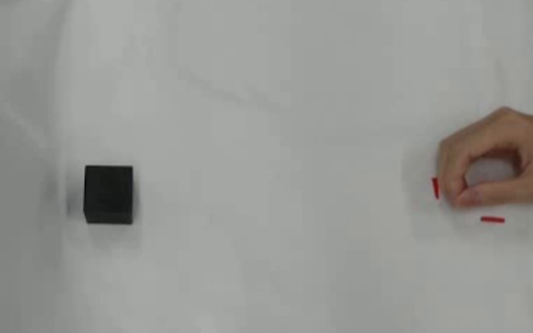
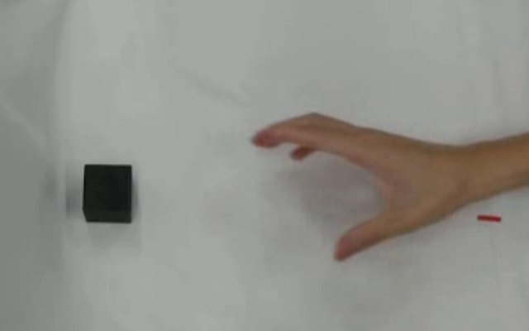
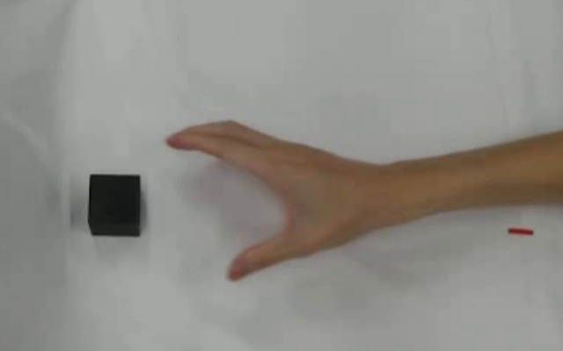
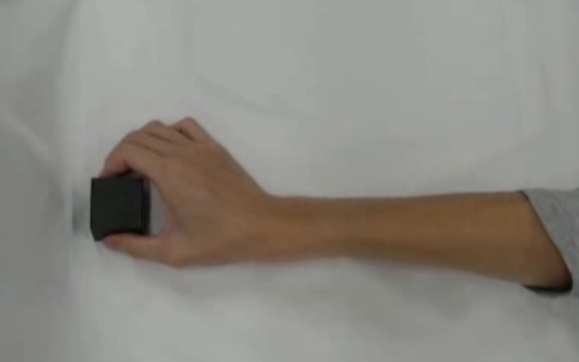
Automatic Aperture Adjustment in Human Grasping
1. Fingers closed
2. Begin opening
3. Open wide
4. Close and grasp
Recorded grasping movement (overhead camera)
1
Opening and Closing
Peak aperture at 60–80% of movement time [5]
2
Adjustment to Object Size
Larger objects elicit wider aperture [6]
3
Adjustment to Speed
Aperture is about 15% wider in faster movements [7]
4
Without Conscious Awareness
Patients unable to report size can still scale aperture [8]
Notes:
研究のアイデアの元です。写真は俯瞰カメラで撮った実際の把持動作で、指を閉じた状態から、手を伸ばしながら指を開き、物体の直前で閉じてつかんでいます。最大の開き幅は物体の大きさや動作の速さに合わせて自動的に変わり、私たちはそれを意識していません。物体の大きさを答えられない患者D.F.でも、つかむときには正しく指を開けたという報告があります。グラフは説明用の模式図で、実測データではありません。

Slide 4
Proposed Approach: Modeling Automatic Adjustments
Human
Observe the hand and object
Internal model in the brain
(automatic)
Fingers open and close
Proposed
Overhead Camera
Grasp model l → d
Prosthetic fingers (future)
User: EMG-based
initiation and fine adjustment (future)
Why Distance?
Hand–object distance determines closure onset [9, 10]
Why an Overhead View?
The hand and object can be observed together, as with vision
Notes:
人間は手と物体を目で見て、無意識の内部モデルが指を開閉します。この流れを、上から見るカメラと、手と物体の距離 l から指の開き幅 d を推定するモデルで置き換えます。将来は、モデルの出力で義手の指を動かし、ユーザーは筋電で開始や微調整だけを行う形を考えています。灰色の点線は今回の範囲外です。

Slide 5
Related Work: Camera Placement
First-Person Cameras (Wearable)
Overhead Cameras (Externally Fixed)
Most prosthetic control studies use this view [19]
Common in human grasp measurement
(marker-based and markerless motion capture) [20]
Glasses
Markovic 2014, 2015 [11, 12]
Head
Wang 2022 [18]
In prosthetic control, mainly discussed
as a future possibility [18]
Hand / Prosthesis
Ghazaei 2017 [13] / Castro 2022 [14]
This Study
Use an overhead camera to learn
automatic human aperture adjustment
Hand / Prosthesis
Vasile 2025 [15] / He 2019 [16]
Automation targets: grasp type, wrist orientation, etc.
Apply the viewpoint used in grasp measurement to prosthetic aperture control
Notes:
関連研究をカメラの位置で整理しました。視覚を使って義手を制御する研究は、眼鏡や頭部、手や義手に付けた一人称カメラがほとんどです。2026年のレビューも、装着型のカメラを使う研究だけを対象にしています。自動化しているのは把持の種類や手首の向きです。一方、外部に固定したカメラは、人の把持動作の計測ではモーションキャプチャやマーカーレス計測として一般的に使われてきましたが、義手制御では将来の可能性として触れられる程度です。本研究は、人の把持の計測と同じ俯瞰の視点を使い、人の無意識の開き幅制御を学習します。

Slide 6
Research Question
Can hand–object distance measured by an overhead camera
reproduce automatic finger opening and closing?
Hypothesis: More temporal information improves agreement with human aperture
Function Approximation
No history
<
MLP
Last 5 frames
<
LSTM
Full history
Notes:
問いは一つに絞りました。上から見たカメラでとらえた手と物体の距離から、指の無意識的な開閉を再現できるか、です。仮説は、過去の動きを多く使うモデルほど人の開き幅に近い推定ができる、というものです。

Slide 7
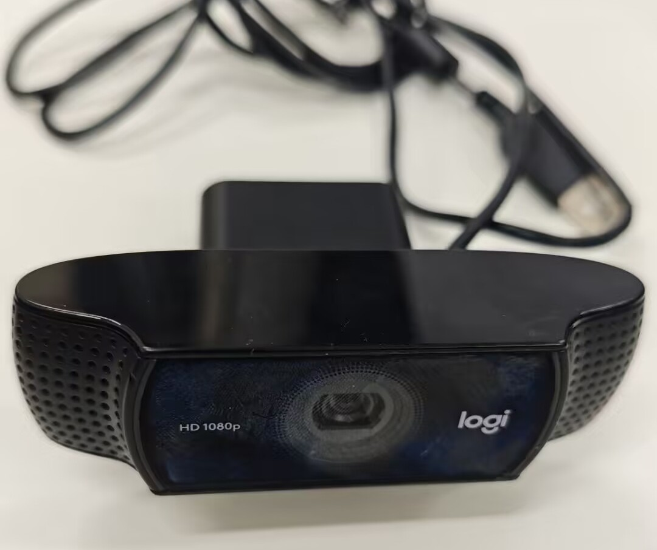
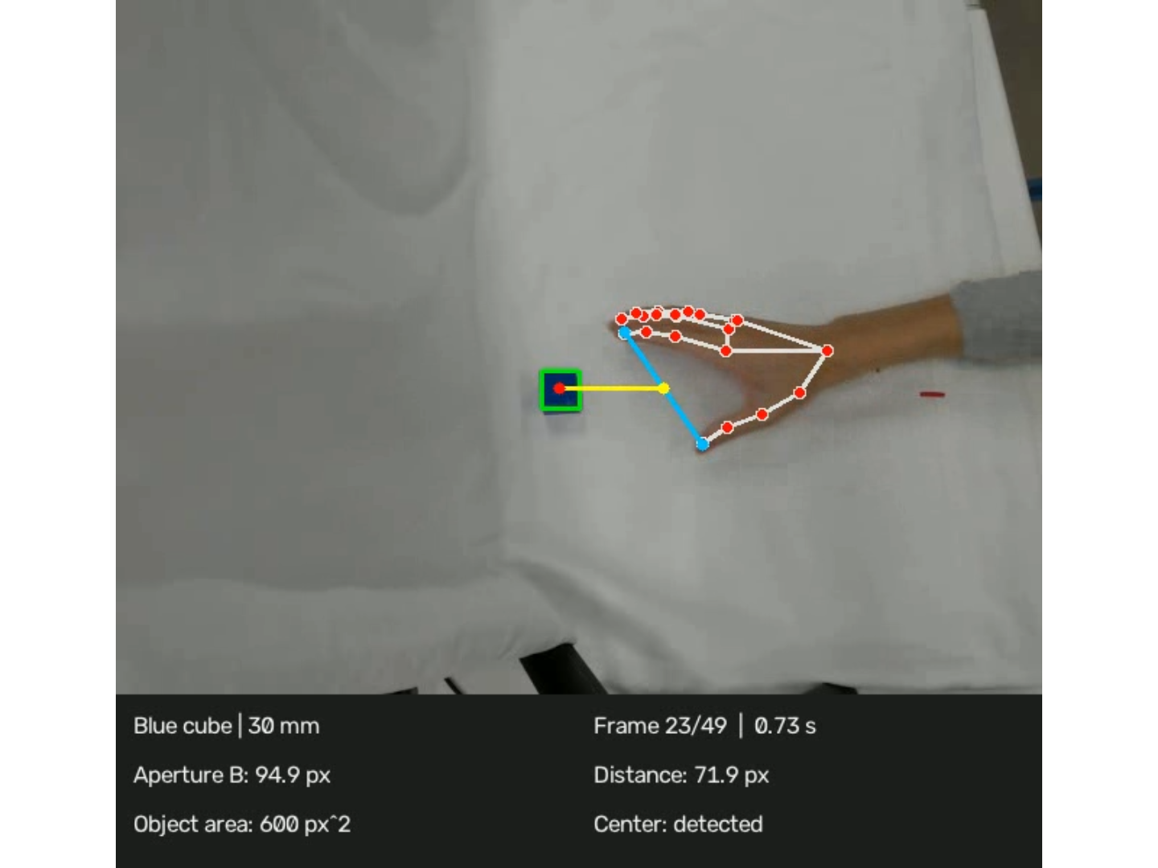
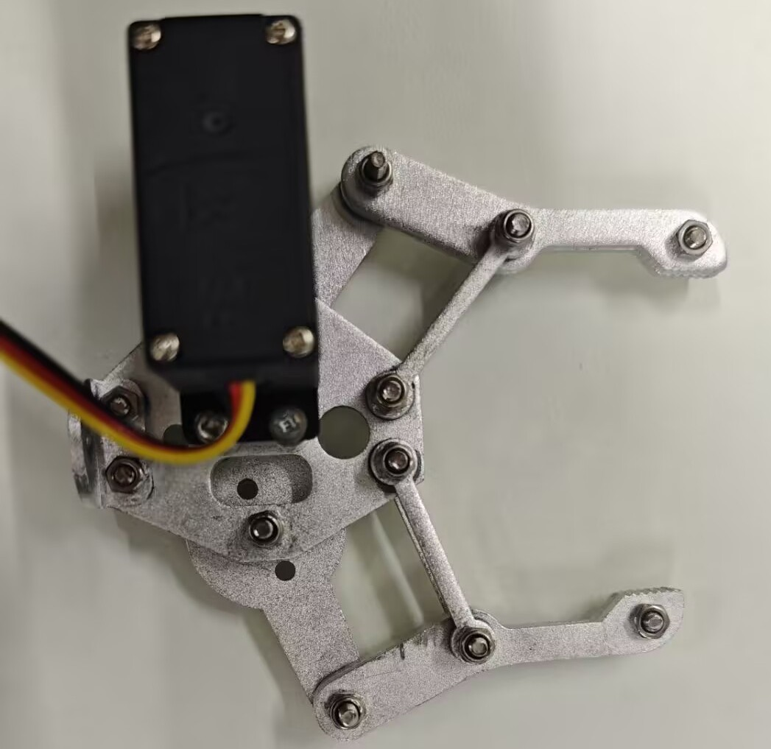
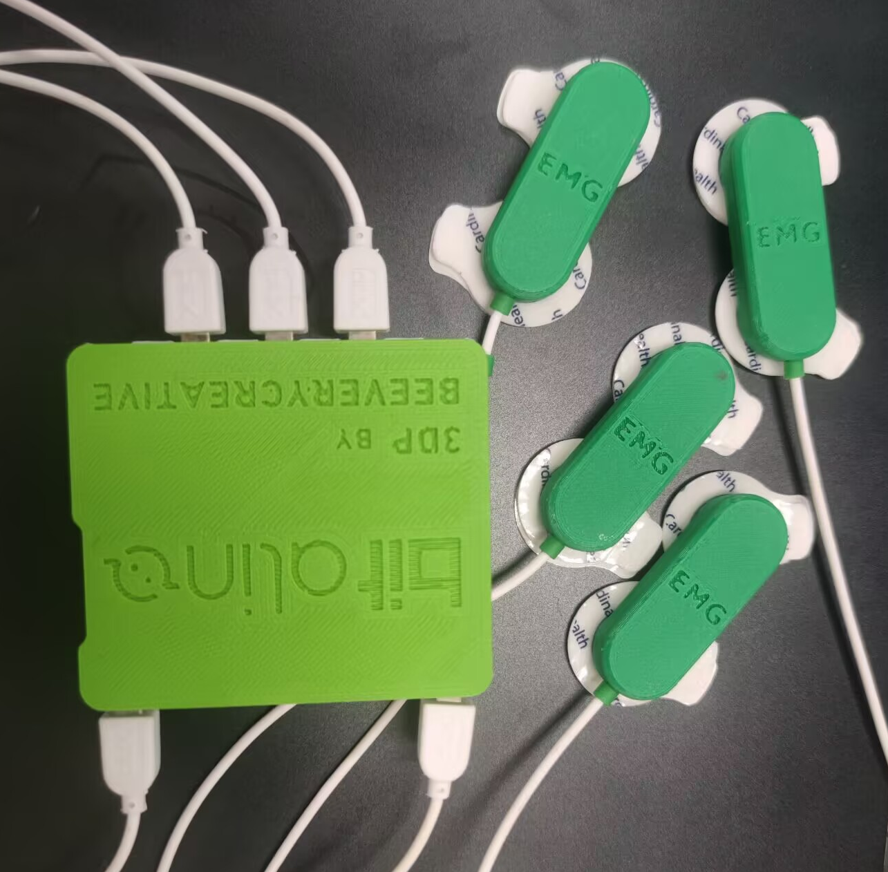
System Overview and Feature Extraction
l = L / L0
Model
l → d̂
Overhead camera, 30 fps
Feature extraction
Normalization
Prediction
Prosthesis (future)
Scope of this study
d
Fingertip distance
Detect fingertips using MediaPipe
L
Hand–object distance
Finger-base marker to object center
Normalized distance
L / L0 (L0 = 300 mm)
Unit conversion
Actual side length / side length in pixels
EMG (future)
l
mm
Generate (l_t, d_t) time series at 30 Hz (about every 33 ms)
Notes:
真上のカメラで手を毎秒30フレームで撮影します。各フレームで、MediaPipe により親指先と人差し指先を検出して指先間距離 d を求めます。手の位置は指の付け根に貼ったマーカーの色で、物体の中心は OpenCV で求め、その距離を L とします。L を開始時の距離 L0 で割って正規化し、立方体の一辺の実寸を使って画素をミリメートルに換算します。モデルは l から d を推定します。義手と筋電は将来の課題です。

Slide 8
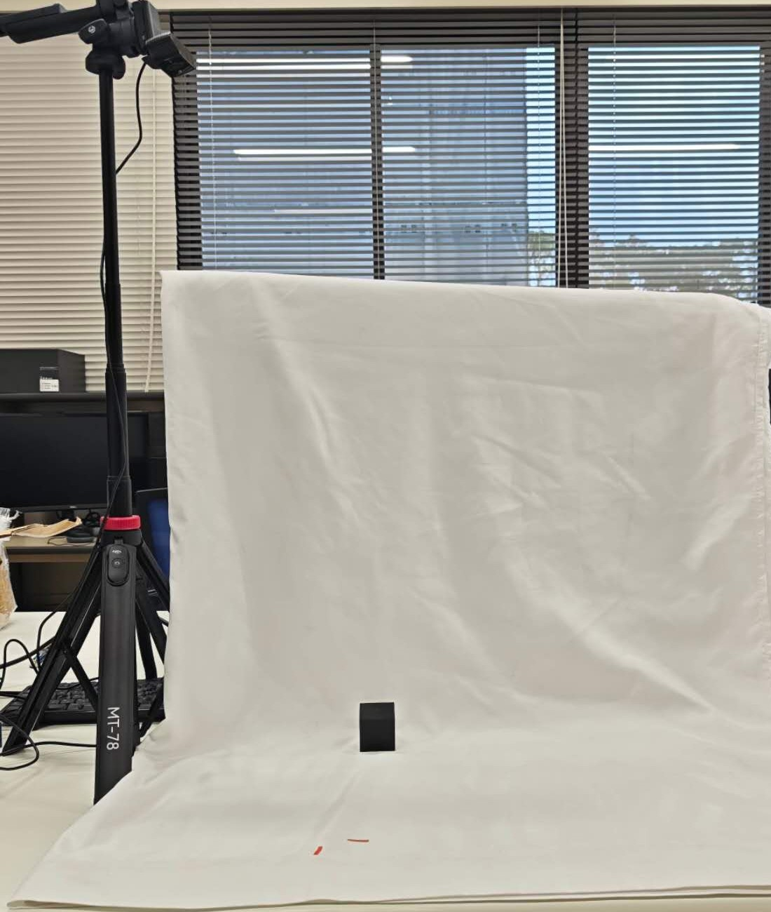
Experimental Setup
Y
X: Left–right; Y: Reaching direction
Analyze movement in the X–Y plane only
X
Z: Upward, toward the camera
カメラ | [機種]・[解像度]・30 fps
カメラ高さ | テーブルから 750 mm
初期距離 | L0 = 300 mm・指を閉じた状態
対象物 | 立方体 20 / 30 / 40 mm
マーカー | 指の付け根：[位置]
To complete: camera model, resolution, and marker location
Notes:
テーブルの真上750 mmにカメラを固定しています。X は左右、Y は手を伸ばす方向、Z はカメラの方向です。解析は水平面の動きだけです。手は物体から300 mm離れた位置で、指を閉じた状態から動作を始めます。

Slide 9
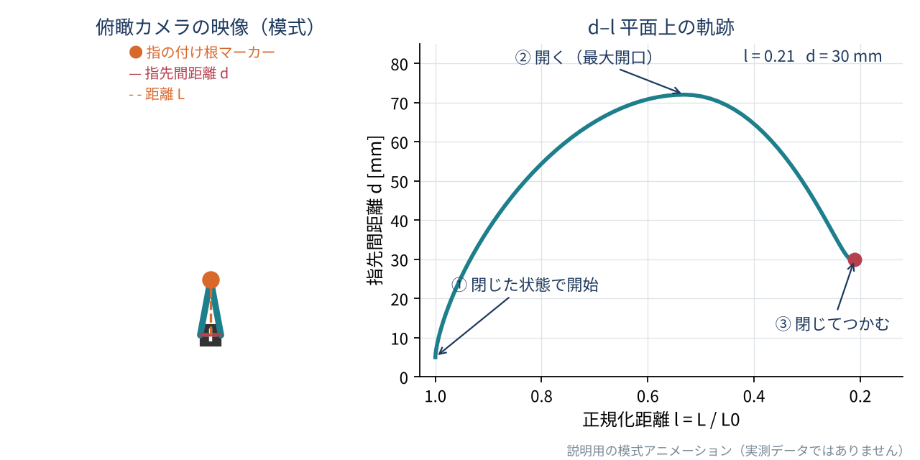
Relationship Between Input l and Output d
l(t) = L(t) / L0: Every trial starts at 1
L0: Mean distance during the stationary period before movement
Notes:
アニメーションは説明用の模式図です。左が上から見た手、右が d–l 平面です。手が近づくにつれて l は1から小さくなり、指はいったん開いてから物体の大きさまで閉じます。この軌跡を推定するのがモデルの役割です。

Slide 10
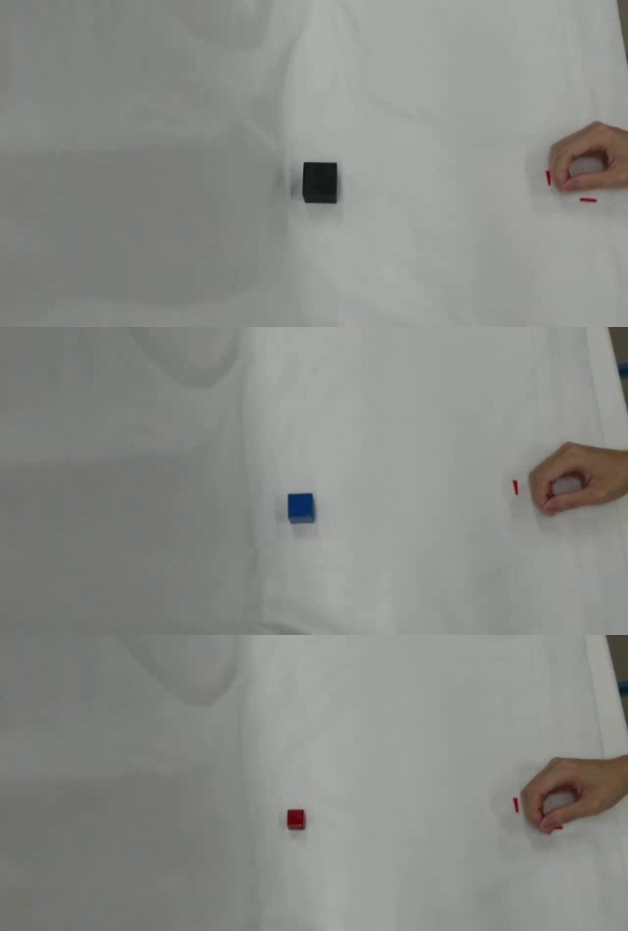
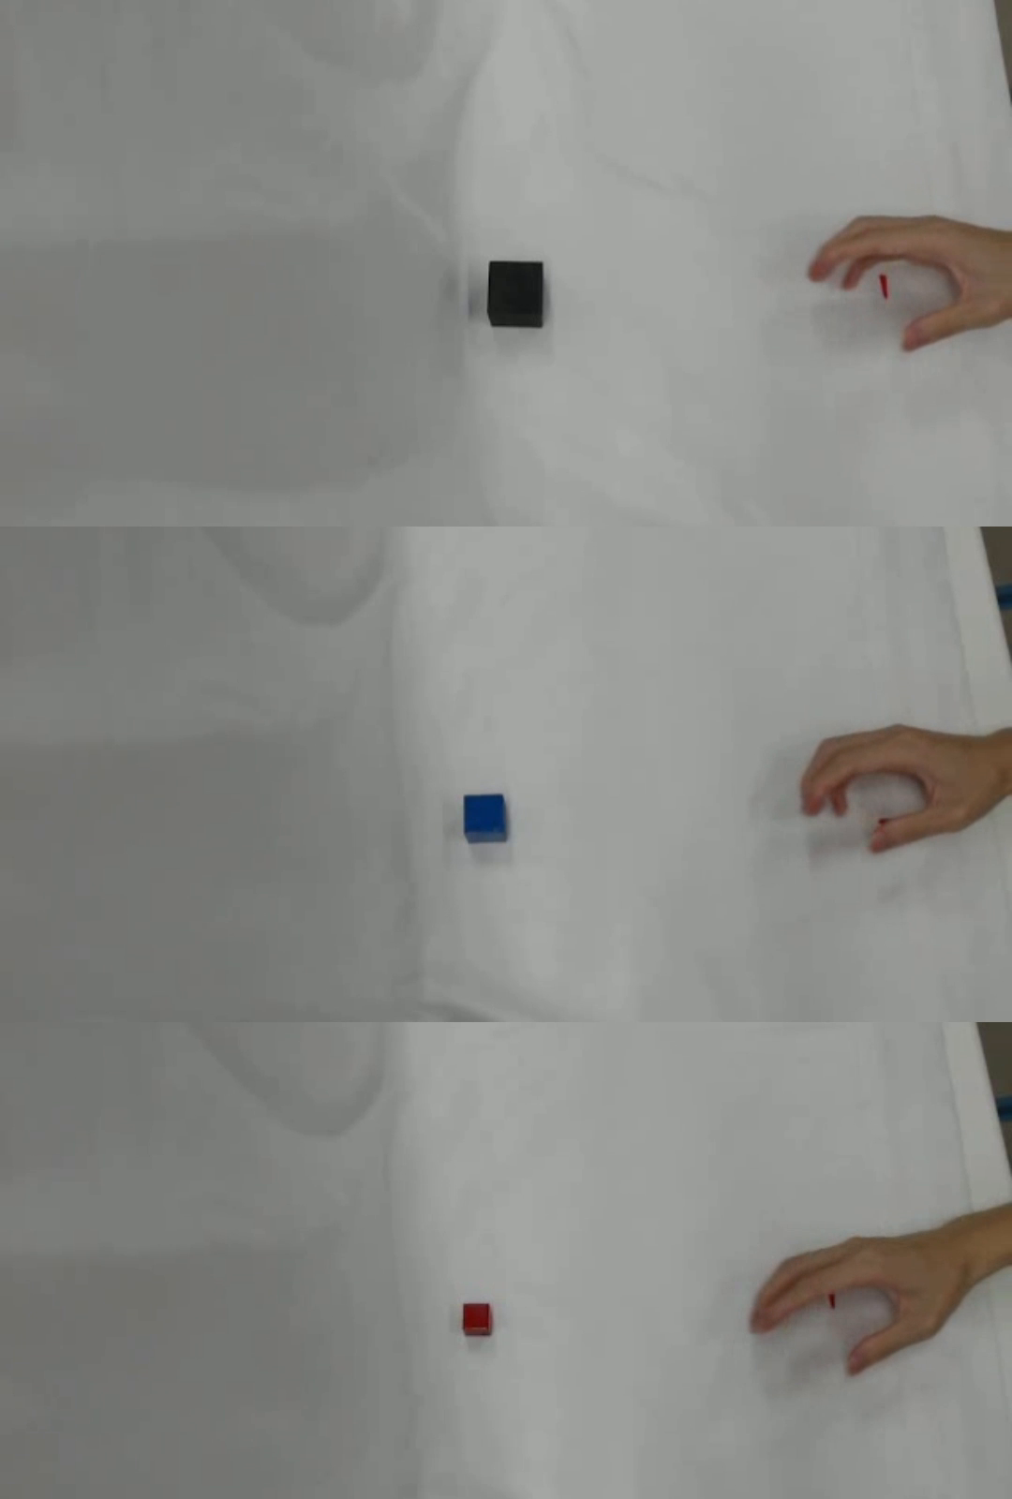
Dataset and Procedure
300
100
1–3 seconds
Trials in total
Trials per cube
Randomized movement duration
Start: 300 mm from the object, fingers closed
Movement: Reach and grasp naturally
Speed: Freely vary duration within 1–3 seconds
Participant: 1 (the researcher)
Movement-duration histogram
(to be added after data collection)
Cubes: red 20, blue 30, black 40 mm
Example trial (previous setup)
Notes:
3種類の立方体それぞれで100試行、合計300試行を計測します。手は物体から300 mm離れた位置で指を閉じて構え、自然に手を伸ばしてつかみます。速さは固定せず、1秒から3秒の範囲で自由に変えます。動画は以前のセットアップのもので、マーカーを付けた状態で撮り直す予定です。

Slide 11
Three Models: Architectures, Inputs, and Outputs
Function Approximation
No history
l_t
Smoothing spline
d̂ = f(l)
d̂_t [mm]
Input: 1 value
Degrees 3–9; selected by cross-validation
Output: 1 value
l_t−4
MLP
Last 5 frames
l_t−3
d̂_t [mm]
l_t−2
⋮
⋮
l_t−1
l_t
Input: 5 values
32（ReLU）
32（ReLU）
1
Output: 1 value
Carry forward hidden state h (32 dimensions)
LSTM
LSTM
…
LSTM
Fully connected
d̂_t [mm]
LSTM
Full history
1 output per time step
l_0
l_1
l_t
Input: 1 value at each time step
Common: train per cube size; MSE, Adam, early stopping (final settings pending)
Notes:
3つのモデルの構造と入出力です。関数近似は、現在の正規化距離 l_t の1つの値から、平滑化スプラインで指先間距離を推定します。MLP は直近5フレーム分の距離、5つの値を入力し、32ユニットの中間層2層を通して1つの値を出力します。LSTM は動作開始から各時刻の距離を1つずつ順に入力し、32次元の隠れ状態を次の時刻に引き継ぎながら、毎時刻、指先間距離を出力します。出力はどれも、その時刻の指先間距離 d̂_t、単位は mm です。

Slide 12
Evaluation: 3 Models × 3 Sizes = 9 Conditions
20 mm
30 mm
40 mm
1
Metrics
MAE / RMSE [mm] / R²
Function Approximation
MLP（5）
2
Data split
5-fold cross-validation by trial
LSTM (full history)
3
Plots
Example waveforms and error bar charts
Expected: Errors decrease from function approximation to MLP to LSTM, especially during closure
Notes:
3つのモデルを3つのサイズすべてで比べ、9条件になります。誤差は試行ごとに求めて平均します。データは試行単位で5分割し、どのモデルにも同じ分割を使います。

Slide 13
Results 1: Data Inspection (d–l Plots)
20 mm
Overlay of 100 trials
Horizontal: l; vertical: d [mm]
Color: movement duration
30 mm
Overlay of 100 trials
Horizontal: l; vertical: d [mm]
Color: movement duration
40 mm
Overlay of 100 trials
Horizontal: l; vertical: d [mm]
Color: movement duration
To complete: insert plots after data collection
Inspect: trial consistency, peak aperture location, and effects of size and speed
Notes:
モデルを比べる前に、まずデータを確認します。立方体ごとに100試行の d–l 曲線を重ね描きし、試行間で一貫しているか、最大開口がどこで現れるか、サイズや速さでどう変わるかを見ます。

Slide 14
Results 2: Prediction Errors
MAE [mm] | 20 mm | 30 mm | 40 mm
関数近似 | – | – | –
MLP（5フレーム） | – | – | –
LSTM（全履歴） | – | – | –
MAE / RMSE / R² by model and size (bar charts with SD error bars)
To complete: populate using the new 300-trial dataset
Notes:
主な結果として、各モデル・各サイズの誤差を示します。RMSE と R² は補足スライドに入れます。

Slide 15
Results 3: Example Waveforms and Discussion
20 mm
Measured and predicted by 3 models
30 mm
Measured and predicted by 3 models
40 mm
Measured and predicted by 3 models
Discussion Points
Where does temporal information help: opening, closing, or holding?
Does prediction difficulty depend on object size?
How much variability cannot be explained by distance l alone?
Notes:
代表的な試行の波形を示し、時系列の情報がどこで効いているかを考察します。

Slide 16
Limitations and Future Work
Current
Next
Then
Future
1 participant
Modeling the human hand
About 10 participants
Cross-validation across participants
Integration into a physical prosthesis
Control tuning
Integration with EMG
Semi-autonomous opening and closing
Current Limitations
1 participant
Horizontal plane and cubes only
No EMG
Not yet implemented on a prosthesis
Notes:
今回は被験者1名、水平面、立方体だけの基礎実験です。次に被験者を10名程度に増やして被験者間の交差検証を行い、その後、推定した開き幅を義手の実機に組み込み、筋電と統合して半自動の開閉を目指します。

Slide 17
Summary
1
Motivation
Automatic Aperture Adjustment in Human Grasping
2
Method
Overhead camera, normalized distance l, and 3 models
3
Next Step
Collect 300 trials and inspect the d–l data
Notes:
まとめです。人が無意識に行っている指の開き幅の調整に着目し、俯瞰カメラと正規化した距離を使って3つのモデルを比較します。次は300試行を計測し、d–l データを確認することです。

Slide 18
References
[1] McDonald CL et al. Prosthet Orthot Int 45(2):105–114, 2021.
[2] Salminger S et al. Disabil Rehabil 44(14):3708–3713, 2022.
[3] Farrell TR, Weir RF. IEEE TNSRE 15(1):111–118, 2007.
[4] Lalle A et al. JMIR Rehabil Assist Technol 13(1):e88528, 2026.
[5] Jeannerod M. J Mot Behav 16:235–254, 1984.
[6] Smeets JBJ, Brenner E. Motor Control 3(3):237–271, 1999.
[7] Wing AM, Turton A, Fraser C. J Mot Behav 18:245–260, 1986.
[8] Goodale MA et al. Nature 349:154–156, 1991.
[9] Rand MK, Squire LM, Stelmach GE. Exp Brain Res 174(1):74–85, 2006.
[10] Rand MK et al. Exp Brain Res 188(2):263–274, 2008.
[11] Markovic M et al. J Neural Eng 11(4):046001, 2014.
[12] Markovic M et al. J Neural Eng 12(6):066022, 2015.
[13] Ghazaei G et al. J Neural Eng 14(3):036025, 2017.
[14] Castro MN, Dosen S. Front Neurorobot 16:814973, 2022.
[15] Vasile F et al. Proc. IEEE ICRA, 15107–15113, 2025.
[16] He Y, Shima R, Fukuda O et al. IEEE Access 7:54542–54549, 2019.
[17] Fukuda O et al. Bimodal control of a vision-based myoelectric hand. IEEE Access 9:98369–98380, 2021.
[18] Wang S et al. Front Robot AI 9:948238, 2022.
[19] Cirelli G et al. Computer vision for high-level control of prosthetic limbs: a literature review. CVIU 265:104669, 2026.
[20] Liangsorn N, Tretriluxana S. Evaluating marker-based and markerless motion capture systems in reach-to-grasp task. BMEiCON 2024.

